Slide 1

대한항공 랑카위 전세기 특가~!!
◈ 상품 안내
벨라비스타 리조트 & 스파 (4성급)
[3박5일 일정-13년 02월 20,27일 단, 2회]
성인(만 12세 이상) 945,000원 499,000원
아동(만 12세 미만) 843,000원 499,000원
유아(만 2세 미만) 200,000원
[4박6일 일정-13년 02월 16일]
성인(만 12세 이상) 972,000원 299,000원
아동(만 12세 미만) 843,000원 299,000원
유아(만 2세 미만) 200,000원
[4박6일 일정-13년 02월 23일]
성인(만 12세 이상) 972,000원 399,000원
아동(만 12세 미만) 843,000원 399,000원
유아(만 2세 미만) 200,000원
※ 유류할증료 및 택스 15만원 추가 요금 있습니다.

Slide 2
♣ 말레이시아 "랑카위" 대한항공 직항 ♣
♣ 천국의 섬에서 모든 "짐" 을 내려놓고 "휴식" 을 얻다 ♣
[대한항공 랑카위 전세기 상품 소개]
◈ 천국의 섬, 말레이시아 랑카위 ~ 직항편 이용으로, 천국까지 가는 시간 단 5시간 30분~♥
◈ 말레이시아 수도 쿠알라룸푸르를 경유하여, 힘들게 가셔야 했던, 천국의 섬 랑카위!
◈ 2013년 2월, 대한항공 직항 전세기 편(5시간30분)으로 편안하게 다녀오세요~♥
★ 상품 특전 ★
① 편안한 " 대한항공 직항 전세기 편 " 이용
② 천국의섬 랑카위 ~ ♪ 마음도 편안하게 ~ ♪ "노쇼핑"
③ 독수리광장, 쿠아시내관광, 오리엔탈 빌리지 & 케이블카 등 "랑카위 시내관광" 포함
④ 수페리어 룸 가격으로 "디럭스룸"으로 무료 업그래이드!!
[대한항공 랑카위 전세기 항공 소개]
◈ 인천-랑카위 구간 대한항공 직항 전세기편 이용
(스카이패스 약 4,300마일 적립 / 퍼스트,비지니스 동일)
◈ 기종정보 : AIR BUS 330-300 (퍼스트클래스 : 6석 / 비지니스클래스 : 14석 / 일반석 : 243석)
◈ 좌석배열 : 2-4-2
◈ 기 내 식 : 대한항공 정규편과 동일 (※ 일부 특별 기내식 제외)
◈ 좌석승급 : 비지니스 클래스 50만원/1인, 퍼스트 클래스 업그래이드 : 70만원/1인
※ 마일리지 사용 불가.
◈ 좌석 배정은 출발일 공항에서 체크인 수속 시 임의 배정됩니다.
[리조트 소개]
◈ BELLA VISTA RESORT & SPA 홈페이지 바로가기
☞ http://www.bellavistaresortandspa-langkawi.com/
◈ 리조트명 : 벨라비스타 리조트 & 스파 - 4성급 (BELLA VISTA RESORT & SPA )
◈ 객실타입 : 디럭스 룸(Deluxe Room)
◈ 이동시간 : 공항까지 약 20분 소요
◈ 무선인터넷(WIFI) : 로비만 무료
◈ 키즈클럽 무료 이용

Slide 3
☆★ 포함사항
◈ 왕복 항공권 - 이코노미석 기준
◈ 전일정 호텔 숙박료 - 디럭스 룸 무료 업그래이드!!
◈ 일정표 상에 표기된 식사
◈ 랑카위 시내관광 (독수리 광장, 쿠아시내, 오리엔탈빌리지, 케이블카 등)
◈ 공항↔호텔간 왕복 픽업 서비스
☆★ 불포함사항
◈ 유류할증료는 추가 부담하셔야 하오니 이 점 양지하여 주시기 바랍니다.
◈ 150,000원 / 1인 (전세기 고정 유류 할증료)
◈ 전일정 기사 / 가이드 팁 $40(성인) / $20(아동) - 현지 지불 조건
◈ 식당 및 호텔에서의 에티켓 팁 및 기타 개인경비 외
◈ 일정표 상에 표기되지 않은 식사
☆★ 특별 약정사항
★★ 대한항공 랑카위 전세기 취소 규정 안내 ★★
본 상품은 항공 좌석에 대한 비용을 전액 선납해 놓은 전세기 상품으로써, 해외여행 약관과는
별도의 취소료가 적용됨을 양지해 주시기 바랍니다.
예약금은 예약 후 48시간 이내에 입금하여주시기 바라며, 입금이 지연될 경우 취소될 수
있음을 양지하여 주시기 바랍니다.
※ 대한항공 랑카위 전세기 항공편은 양국 정부 승인 조건입니다.
▣ 본 상품은 대한항공 전세 항공편을 이용하는 관계로, 대한항공 마일리지 사용이 불가하며,
대한항공 스카이패스 우수회원에게 부여되는 혜택은 제공되지 않습니다.
이 점 참조하여 주시기 바랍니다.
▶ 예약금 : 예약후 48시간 이내 1인당 ₩500,000 입금
▶ 여행경비 잔액은 출발일 기준 최소 14일 전 완납
▶ 여행자의 여행 계약 해지 요청이 있는 경우(성인 어린이 동일)
- 여행 출발 30일 전까지 취소 요청시 : 총 여행경비의 10%
- 여행 출발 29~20일 전까지 취소 요청시 : 예약금 (50만원) 취소료 부과
- 여행 출발 19~8일 전까지 취소 요청시 : 총 여행경비의 50%
- 여행 출발 7~2일 전까지 취소 요청시 : 총 여행 경비의 80%
- 여행 출발 1일~당일 취소 요청시 : 총 여행 경비의 100%
※ 본 상품은 전세기편을 이용하는 상품으로 공정거래위원회 약관과는 별도로 국외여행
표준 약관 제 5조 특약 당사 전세기 특별약관에 따른 취소료가 부가 됩니다.

Slide 4
날짜 | 시간 | 세 부 일 정 | 식사
제1일 | 12:00 | 인천공항 3층 A,B 카운터에서 개별 탑승수속 후 출국심사 | 기내식
 | 14:35~ | 인천국제공항 출발 [KE9465]
 | ~20:30 | 랑카위 도착, 입국수속 및 수화물 회수
 |  | 가이드 미팅 후 호텔 이동(약 30분 소요) 및 호텔 객실체크인
 |  | 체크인 후 개인정비 및 호텔휴식
제2일 | 07:00~09:00 | 기상 및 리조트 조식 | 조:리조트식 중:자유식 석:자유식
 | 전일 | 리조트 조식 후 전일 자유일정 및 호텔 부대시설 이용
 |  | 추천 선택관광 - 코랄투어($100), 맹글로브($80), 선셋크루즈($100)
 |  | 석식 후 휴식 및 취침
제3일 | 07:00~09:00 | 기상 및 리조트 조식 | 조:리조트식 중:자유식 석:자유식
 | 전일 | 리조트 조식 후 전일 자유일정 및 호텔 부대시설 이용
 |  | 추천 선택관광 - 코랄투어($100), 맹글로브($80), 선셋크루즈($100)
 |  | 석식 후 휴식 및 취침
제4일 ~ 제5일 | 07:00~09:00 | 기상 및 리조트 조식 | 조:호텔식 중:태국식 석:해산물식
 | 오전 | 리조트 조식 후 오전 자유시간 및 호텔 부대시설 이용
 | 12:00 | 호텔 체크아웃
 | 12:30~14:00 | 점심식사 - 완타이 레스토랑(태국식)
 | 14:00~18:00 | ☆★ 랑카위 시내관광 ★☆ - 독수리 광장, 쿠아시내관광, 오리엔탈빌리지, 케이블카 등..
 | 18:00~19:00 | 저녁식사-깜풍시암
 | 19:00~19:30 | 공항으로 이동 및 출국수속
 | 19:30~ | 면세점 이용
제5일 ~ 제6일 | 21:55~ | 랑카위 국제공항출발[KE9466] | 기내식
 | ~05:05 | 인천 국제공항 도착

Slide 5
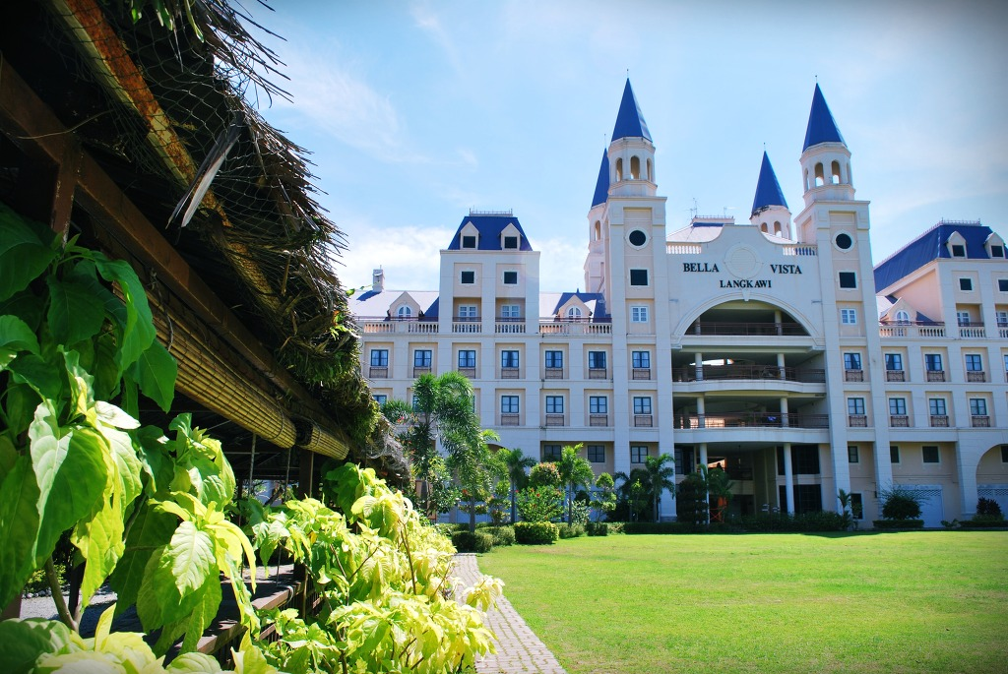
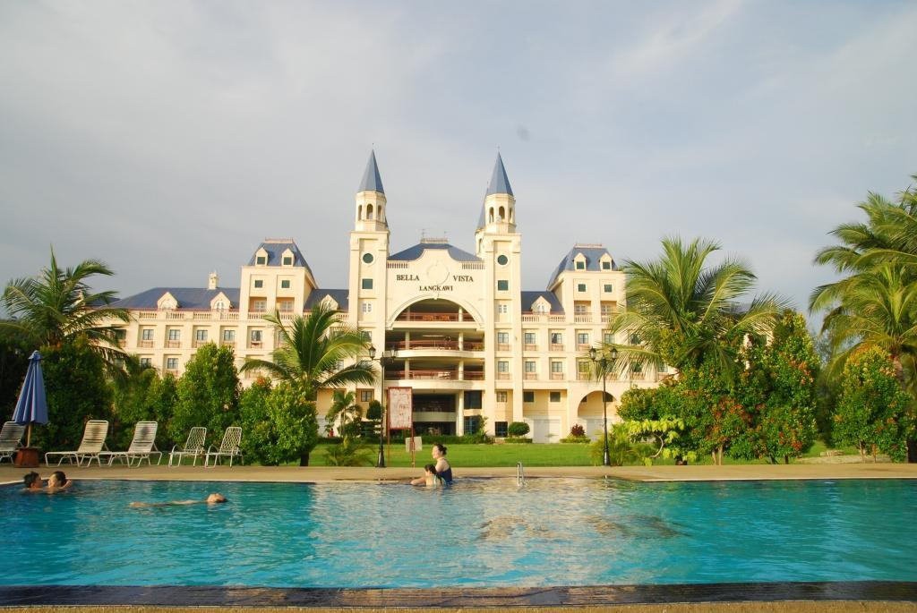
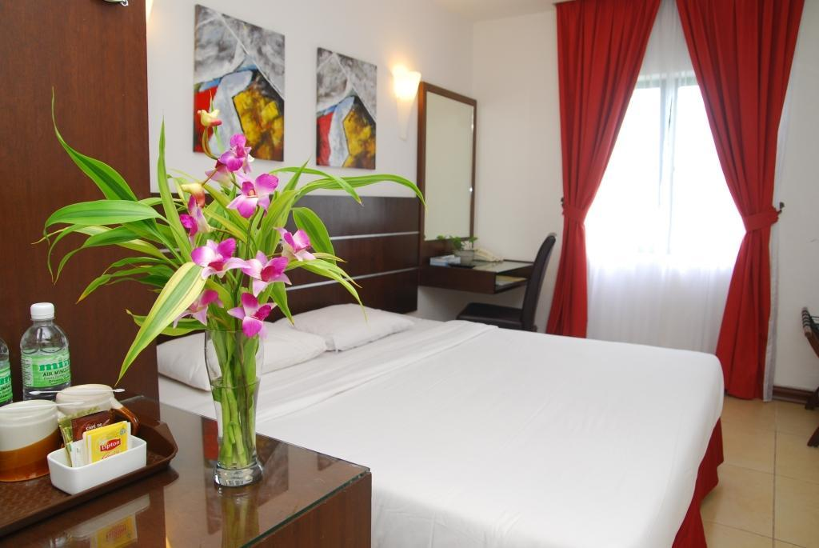
[리조트 둘러보기-벨라비스타 리조트&스파]

Slide 6
